Slide 1
4 modulis
Šilumos siurblių montavimas ir priežiūra
Parengė: UMA (Malagos universitetas)

Slide 2
4 modulio apžvalga
Šis modulis - tai išsamus techninis vadovas/gidas, apimantis visus klausimus apie šilumos siurblio įrengimą ir priežiūros procesą. Modulis pristato įvairių sistemų klasifikavimą, jame išsamiai aprašyta būtinybė prieš montavimą atlikti vietos apžiūrą, įvertinant kritinius veiksnius, t.y. triukšmas / akustinė atitiktis, kondensato kontrolė, paslaugų pateiktis. Jame pateikiama išsami informacija apie šaltnešio, hidraulines ir elektros jungtis, pabrėžiant energijos vartojimo efektyvumo ir reguliavimo standartų taikymo svarbą. Be to, modulyje aprašomas specializuotų matavimo įrenginių, tokių kaip skaitmeniniai kolektoriai ir mikrometrų, naudojimas, aptariami griežti sistemos paleidimo protokolai, siekiant pasitikrinti ar įranga veikia/veiks pagal numatytus projektinius parametrus. Galiausiai modulyje daug dėmesio skiriama darbuotojų saugai, įgyvendinant prevencines priemones, pvz., blokavimą/žymėjimą (LOTO), asmeninių apsaugos priemonių naudojimą (PPE), pateiktos rekomendacijos/procedūros kaip reaguoti į avarijas (elektros smūgis, šaltnešio nuotėkis, kt.)

Slide 3
4 modulio turinys
22 užsiėmimas
Šilumos siurblių tipai pagal montavimo aspektus
27 užsiėmimas
Elektros jungtys ir valdikliai
23 užsiėmimas
Preliminari analizė ir montavimo planavimas
28 užsiėmimas
Įrankiai ir matavimo įranga
24 užsiėmimas
Vidaus ir lauko įrenginių montavimas
29 užsiėmimas
Šilumos siurblių paleidimas
25 užsiėmimas
Šaltnešio vamzdynų jungtys
30 užsiėmimas
Šilumos siurblių profilaktinė ir korekcinė priežiūra
26 užsiėmimas
Hidraulinės jungtys
31 užsiėmimas
Įrengimo ir priežiūros sauga

Slide 4
22 užsiėmimas
Šilumos siurblių tipai pagal montavimo aspektus

Slide 5
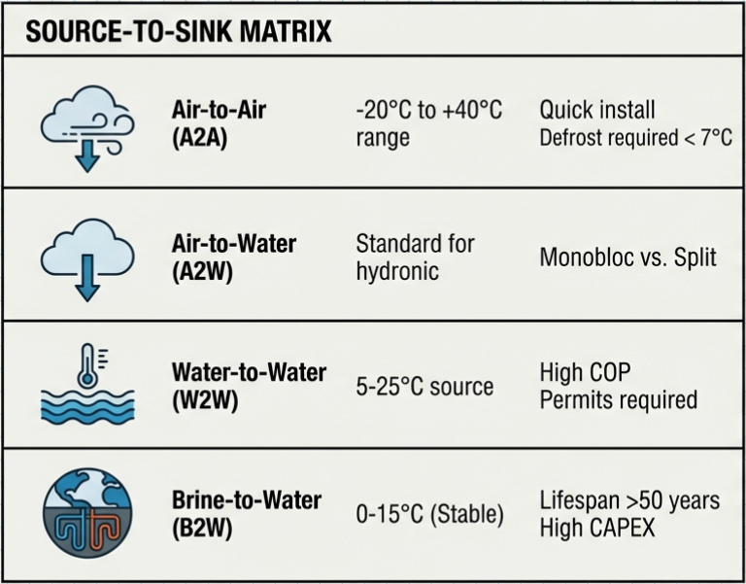
22.1 Pagrindai ir nomenklatūra (nuo šaltinio iki kaupiklio)
Šilumos siurblio apibrėžimas: grįžtamasis šaldymo aparatas, jungiantis du šiluminius rezervuarus; Efektyvumą lemia temperatūros skirtumas tarp jų.
Klasifikacija (EN 14511): Nomenklatūra atitinka "Source-to-Sink„ (Nuo šaltinio iki kaupiklio) formatą (pvz., A2W, B2W), kur pirmasis terminas nusako šilumos šaltinį, o antrasis - paskirstymo terpę.
Bendri pavadinimai:
Oras-oras (A2A): 1 kW - 250 kW; apima sieniniai kondicionieriai
ir VRF (Variable Refrigerant Flow) sistemas.
Oras-vanduo (A2W): 4 kW - 1 MW; dažnai vadinami "aeroterminiais" monoblokais arba aušintuvais.
Druskos tirpalas - vanduo (B2W): 4 kW - 2 MW; Išgauna šilumą iš uždarų glikolio kontūrų (gręžinių/tranšėjų).

Slide 6
22.2 Aplinkos terpės charakteristikos
Lauko oras: Plačiai prieinamas, įrengimas lengvai montuojamas, tačiau jo darbas labai įtakojamas šaldymo / atšildymo ciklų žemiau ~7 °C ir dėl triukšmo leidžiamo lygio normos.
Gruntinis / paviršinis vanduo: užtikrina stabilias temperatūras (+5 °C iki +25 °C) ir aukštą COP, tačiau reikalingi vandens paėmimo/naudojimo leidimai bei apsauga dėl galimos biologinės taršos.
Glikolio tirpalas / žemė: Maži metiniai temperatūros svyravimai ir pasyvaus vėsinimo galimybė; reikalingos didelės pradinės investicijos gręžiniams, tačiau tarnavimo laikas gali viršyti 50 metų.
Išmetamas oras: Leidžia išnaudoti/atgauti iš vėdinimo sistemos atliekinę žemos T šilumą; ribota galia (≈ 330 W vienam 100 m³/h oro srautui).

Slide 7
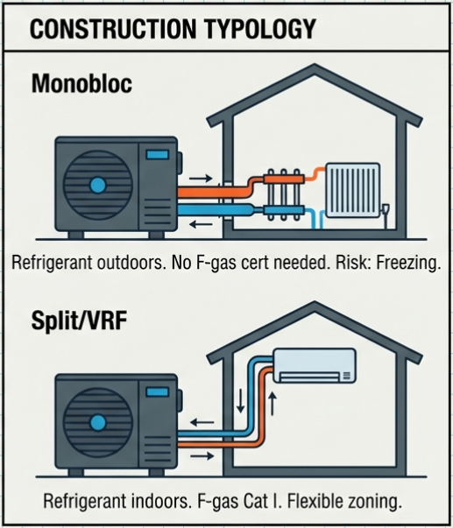
22.3 Montavimo tipai: monoblokas prieš įprastą kondicionierių
Kompaktiškas / vienas įrenginys:
  Šaltnešio kontūras pilnai uždaras; Paprastai jame yra 1-5 kg šaltnešio.
  Montavimo vietoje sujungiamos tik hidraulinės jungtys (vanduo / druskos tirpalas), tam reikalinga tik standartinės santechnikos darbams licencijos.
Sieniniai kondicionieriai / VRF sistemos:
  Kompresorius lauke, garintuvas viduje; reikalingas montavimas lauke ir F-dujų sertifikatas darbui.
  Leidžia įrengti ilgas vamzdžių linijas (iki 50 m vertikaliai) ir patogiai paskirstyti komforto zonas, tačiau tai reikalauja išsiurbimo ir užpildymo procedūrų.

Slide 8
22.4 Pritaikymo ir apkrovos diapazonai
Vienbučiai namai (3-15 kW): Prioritetas yra lengva priežiūra ir kompaktiškumas; pirmenybę teikia A2A kondicionieriams arba A2W monoblokams.
Daugiabučiai/mažos komercinės patalpos (15–100 kW): naudojami A2W įrenginiai patikimui užtikrinti arba E2W individualiam karšto vandens paruošimui.
Institucinės / pramoninės patalpos (100 kW - 10 MW): Dėmesys skiriamas W2Wįrenginiams didelės temperatūros šilumos atgavimo sistemoms ir N+1įrenginiai rezervo užtikrinimui ligoninėms bei duomenų centrams.
Dujotiekis / miesto tinklai (2–30 MW): Didelės upės / jūros šaltinio W2W įrenginiai miesto dekarbonizacijai.

Slide 9
23 užsiėmimas
Preliminari peržiūra ir montavimo planavimas

Slide 10
23.1 Strateginiai peržiūros prieš montavimą tikslai
Rizikos mažinimo: prieš pradedant darbą reikia nustatyti konkrečias vietos sąlygas ir logistinius iššūkius, kad būtų išvengta vėlavimų ir papildomų išlaidų montavimo metu.
Sistemos suderinamumo: modernizuodami technikai turi patikrinti, ar esami radiatoriai gali užtikrinti komfortą esant žemesnei šilumos siurblio temperatūrai (45–55 °C).
Taikymo sritis: montuotoųi (technikai, elektrikai, santechnikai) ir klientų vaidmenų ir atsakomybės išaiškinimas.

Slide 11
23.2 Vietos patikra ir poveikio aplinkai vertinimas
Matmenų kontrolė: patikrinama lokacija įrenginio išdėstymui ir parenkami gamintojo nurodyti tarpai tarp įrangos mazgų techninei priežiūrai.
Prieigos keliai: įvertinami durų angų pločiai, lifto dydis ir galimas kranų naudojimas prie stogo.
Triukšmo norma: įvertinami atstumai iki triukšmui jautrių vietų (miegamųjų, biurų), kad būtų užtikrinta, jog išlaikoma vietinių triukšmo normų.
Inžinerinių tinklų žemėlapis: dokumentuojami elektros skirstomieji tinklai bei valdymo blokai ir esamos drenažo sistemos (lokacijos).

Slide 12
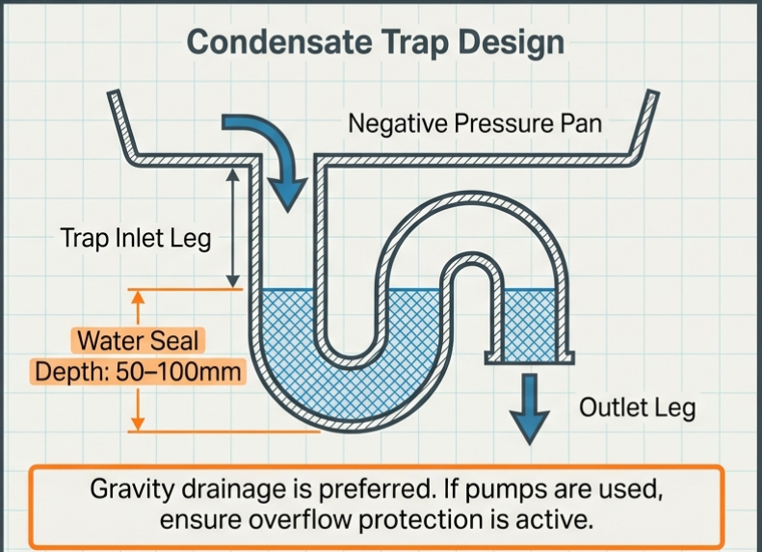
23.3 Kondensato ir vandens sistemų projektavimas
Drenažo tikslai: užtikrinkite nuolatinį, netrukdomą vandens pašalinimą iš atitirpimo (lauko) arba sausinimo (vidaus) kontūrų.
Lauko įrenginiai: šaltame klimate turi būti apsaugoti nuo užšalimo (jų izoliacija, pašildymo kabeliai arba drenažo kanalai).
Kondensato gaudyklės (sifonai): būtinos vidiniams įrenginiams, kad būtų užkirstas kelias oro įsiskverbimui ir kanalizacijos kvapams.
  Gaudyklės konstrukcija: rekomenduojamas minimalus vandens užtvaro gylis yra 50–100 mm, priklausomai nuo įrenginio statinio slėgio.

Slide 13
23.4 Išteklių ir įrankių planavimas
Užduočių seka: prieš montuojant pagrindinį įrengimą, reikia įsitikinti, kad konstrukciniai ir elektriniai paruošiamieji darbai yra baigti.
Bendrieji rankiniai įrankiai: įrankiai vamzdžių pjaustymui, atsuktuvai ir veržliarakčiai mechaniniam surinkimui.
Specializuoti ŠVOK įrankiai: vakuminiai siurbliai, kolektorių matuokliai, elektroniniai nuotėkio detektoriai ir įkrovos matuokliai/svarstyklės.
Kėlimo įranga: gali prireikti kranų arba krautuvo su šakėmis, kurių masė dažnai viršija 100 kg.

Slide 14
24 užsiėmimas
Vidaus ir lauko įrenginių montavimas

Slide 15
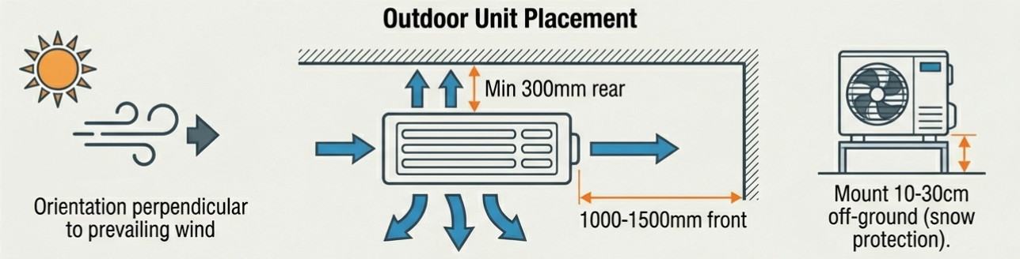
24.1 Reikalavimai lokacijai ir oro srautui
Eksploatavimo prioritetas: Vidaus įrenginiai turi užtikrinti vienodą oro paskirstymą patalpose be sukeliamo gyventojams skersvėjo.
Oro re-cirkuliacijos rizika: Dėl nepakankamo atstumo (pvz., <1000 mm nuo lauko ventiliatorius) išmetamas oras gali vėl patekti į įsiurbimo angą, todėl sumažėja COP.

Slide 16
24.1 Reikalavimai lokacijai ir oro srautui
Apsauga: reiktų venkti uždarų erdvių, kuriose atsiranda oro cirkuliacijos sąstingis; apsaugoti įrenginius nuo tiesioginės saulės spinduliuotės ar vyraujančių vėjų.

Slide 17
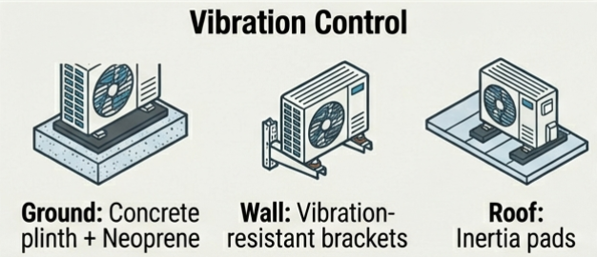
24.2 Konstrukcijos tvirtinimas ir auksčiai
Antžeminė montavimo sistema: Įrenginiai turi būti pastatyti ant betono pamatų arba plieninių grindų įrengiant vibracijos izoliaciją, įrenginiai turi atlaikyti vėjo ir seismines apkrovas.
Montavimas ant sienos / stogo: Laikikliai turi būti pritvirtinti prie patikimų konstrukcinių elementų; ant stogo būtini antivibraciniai ir nuo pasvirimo apsaugantys įrenginiai.
Tikslus niveliavimas: Naudokite kalibruotus gulsčiukus ir reguliuojamas įrenginio kojas; net nedidelis pasvirimas gali sukelti triukšmą, mechaninę įtampą arba nuotėkį.

Slide 18
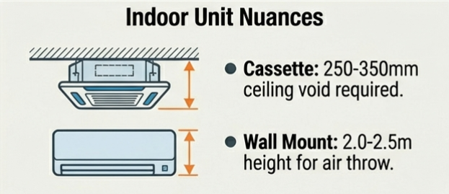
24.3 Vibracijos ir triukšmo izoliacija
Izoliavimo metodai: Naudokite antivibracines pagalvėles, spyruoklines atramas arba neopreno izoliatorius, kad būtų išvengta triukšmo perdavimo per konstrukcijas.
Vidaus įrenginio specifika: Įrenginiams, esantiems šalia ramių patalpų (pvz., miegamųjų), reikalingi paminkštinti laikikliai arba garso slopinimo įdėklai.
Kasetės tipo įrenginiai: Naudokite spyruoklinius arba guminius izoliacinius montuojamus kablius, kad sumažintumėte vibraciją perduodamą į lubų konstrukcijas.

Slide 19
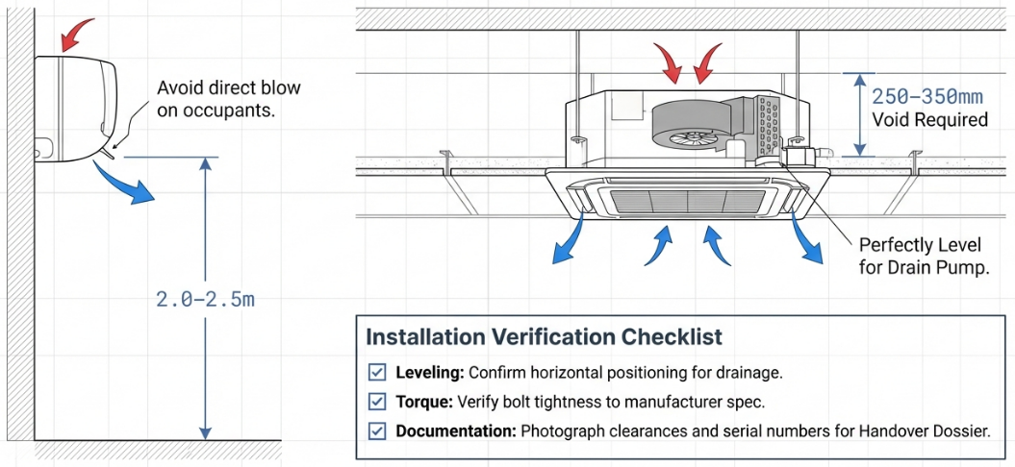
24.4 Priežiūra prieinamumas ir tikrinimas
Prieiga prie filtro: Užtikrinkite bent 100-150 mm tarpą, kad būtų lengva ištraukti filtrą neišmontuojant konstrukcijos.
Komponentų pasiekiamumas: ventiliatoriai, elektriniai gnybtų blokai ir šaltnešio jungtys turi būti aiškiai pasiekiami, kad būtų galima juos patikrinti.
Patikrinimas: užtikrinkite konstrukcijos stabilumą (varžtų sukimo momento patikrinimai) ir dokumentuokite pagrindinius etapus (tarpų, tvirtinimo) atlikus vizualinę kontrolę.

Slide 20
25 užsiėmimas
Šaltnešio vamzdynų jungtys

Slide 21
25.1 Vamzdžių parinkimo ir parengimo standartai
Medžiaga: Šaltnešio vamzdžiai iš vario pagal EN 12735-1 standartą, užtikrinant paviršių švarumą, tvirtumą ir atsparumą korozijai.
Paruošimas: Vamzdžiai turi būti pjaustomi specialiu pjaustytuvu (niekada – pjūklu) ir kruopščiai apšlifuoti, kad išvengti srauto turbulencijos.
Švarumas: Sandėliuoti su galų dangteliais; vidinis užteršimas drėgme ar kietomis dalelėmis gali sukelti ankstyvą gedimą.

Slide 22
25.2 Izoliacijos ir dydžio skaičiavimai
Vamzdžių matmenų parinkimas (EN 378): Minimalus sienelės storis turi atlaikyti didžiausią leistiną eksploatacinį slėgį (apskaičiuojamas pagal formulę).
Izoliacijos tipas: Elastomerinė putų medžiaga (nitrilo guma) - storis nuo 13 mm iki 32 mm, priklausomai nuo vamzdžio diametro.
Aplinkos veiksniai: Izoliacija sumažina energijos nuostolius ir riboja kondensaciją; vamzdžio storis turi užtikrinti, kad paviršiaus temperatūra būtų aukštesnė nei rasos taškas.

Slide 23
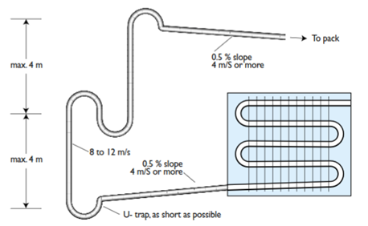
25.3 Montavimas ir alyvos kontrolė
Vamzdžių išdėstymas: Siurbimo linijos nuolydis turi būti apie 1–2 % link kompresoriaus, kad būtų palengvintas alyvos grįžimas atgal.
Alyvos gaudyklės: Privalomos siurbimo kontūre kiekvienam 4–6 m vertikaliam pakėlimui.
Išsiplėtimas: Atramos turi turėti guminius įdėklus, leidžiančius vamzdžiams išsiplėsti ir susitraukti dėl temperatūros pokyčių ilguose ruožuose.

Slide 24
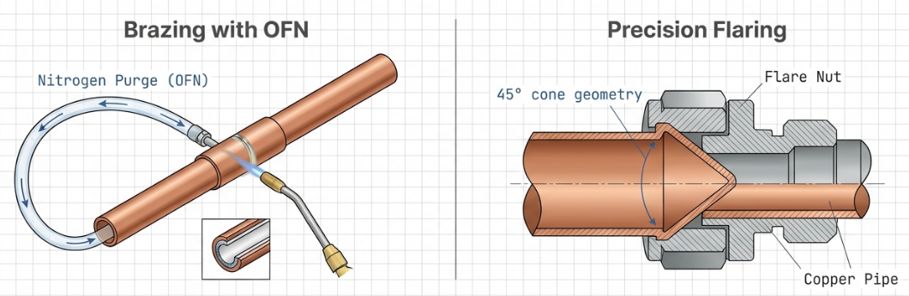
25.4 Litavimas, deginimas ir nuotėkio bandymas
Litavimas (Brazing): Kaitinti virš 450 °C naudojant sidabrinius lydmetalio strypus; privalomas sausas valymas azotu, kad būtų išvengta vidinės oksidacijos.
Plėtimas: Naudoti aukštos kokybės ekscentrinius įrankius, kad susidarytų 45° kūginė forma mechaniniam vamzdžių sandarinimui.
Azoto slėgio bandymas: 24 valandas palaikykite slėgį, kuris turi būti 1,1–1,3 karto didesnis už max darbinį slėgį (pvz., 46–55 bar, jei naudojamas R410A).

Slide 25
26 užsiėmimas
Hidraulinės jungtys

Slide 26
26.1 Šildymo ir karšto vandens kontūrų tarpusavio integravimas
Skleidėjo (emitter) tipai: Radiatorius (paprastai 45–55 °C) reikia kruopščiai subalansuoti tarpusavyje; dėl žemos temperatūros (30-45 °C) grindinis šildymas (UFH) yra geriausias variantas
Hidraulinis atskyrimas: naudokite akumuliacinį rezervuarą arba mažų nuostolių kolektorių, kad atjungtumėte pirminį (šaltinio) ir antrinį (paskirstymo) kontūrus
Akumuliacinio rezervuaro dydis: rekomenduojama 15-25 litrai / kW, kad išvengti kompresoriaus darbo trumpais ciklais

Slide 27
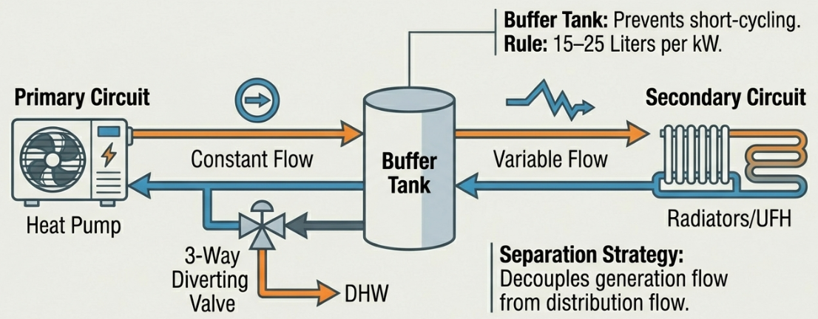
26.1 Šildymo ir karšto vandens kontūrų tarpusavio integravimas
Emitter Types: Radiators (typically 45-55 °C) need careful balancing; Underfloor Heating (UFH) is highly compatible due to low temperatures (30-45 °C).
Hydraulic Separation: Use a buffer tank or low-loss header to decouple primary (source) and secondary (distribution) circuits.
Buffer Tank Sizing: Recommended 15-25 liters per kW to prevent compressor short-cycling.

Slide 28
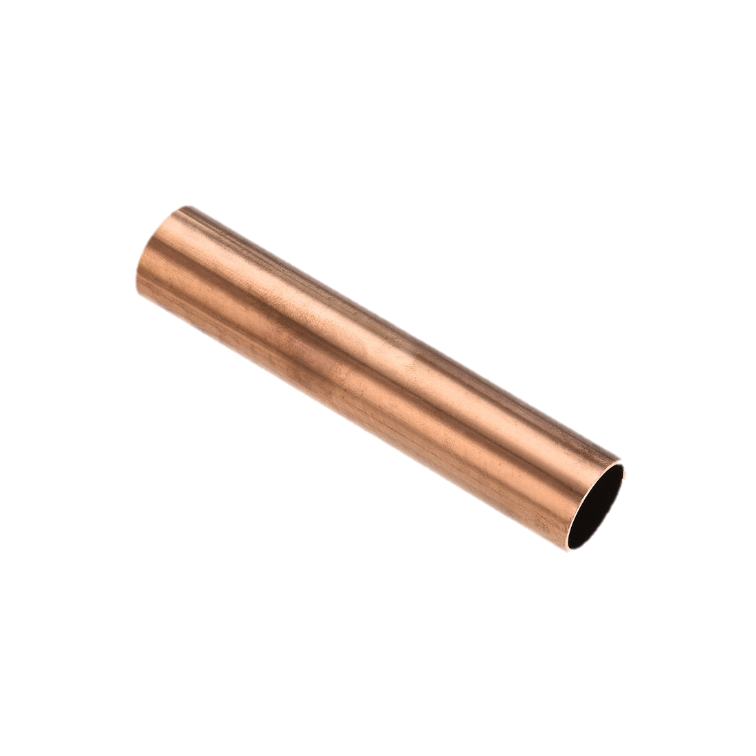
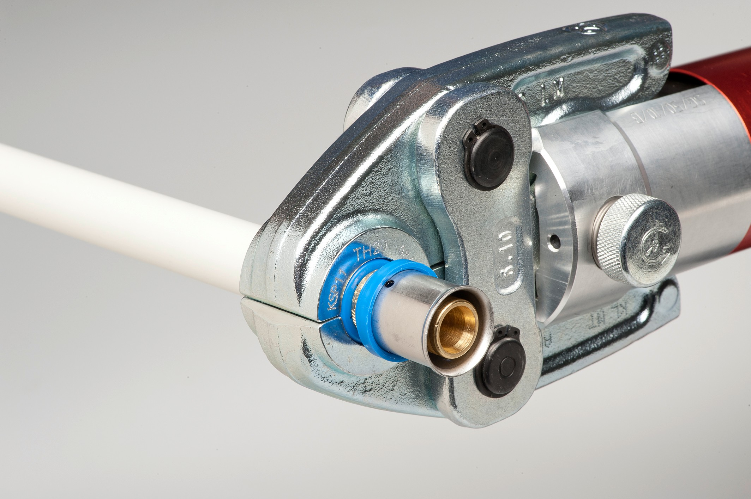
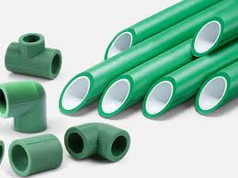
26.2 Medžiagos ir sujungimo būdai
Vario vamzdžiai: Geriausi esant aukštam šilumos laidumui ir mechaniniam patvarumui aukštose temperatūrose.
Daugiasluoksniai vamzdžiai (PEX-AL-PEX): Lankstūs ir atsparūs korozijai; idealiai tinka patalpose viduje ir grindiniam šildymui (UFH).
PPR vamzdžiai: Lengvi, higieniški ir sujungiami paprastai kaitinant – nėra š/n nuotėkio rizikos, tačiau didelis šiluminis plėtimasis !.

Slide 29
26.3 Siurbliai, vožtuvai ir plėtimosi indai
Kintamo greičio siurbliai (ECM): Rinkoje pageidaujami, nes leidžia prisitaikyti prie atskirų zonų sistemoje pokyčių, leidžia sumažinti elektros suvartojimą.
Svarbūs vožtuvai:
  Paskirstymo vožtuvai: 3 krypčių motorizuoti vožtuvai, leidžiantys karštą vandenį tiekti arba patalpų šildymui arba karšto vandens (DHW) tiekimui pagal poreikį.
  Atbuliniai vožtuvai: apsaugo nuo atbulinės cirkuliacijos ir termosifono neigiamų efektų.
Plėtimosi indai: jų dydis parenkamas pagal visą sistemos tūrį ir vandens plėtimosi koeficientą (pvz., 1,8 % esant 10→60 °C).

Slide 30
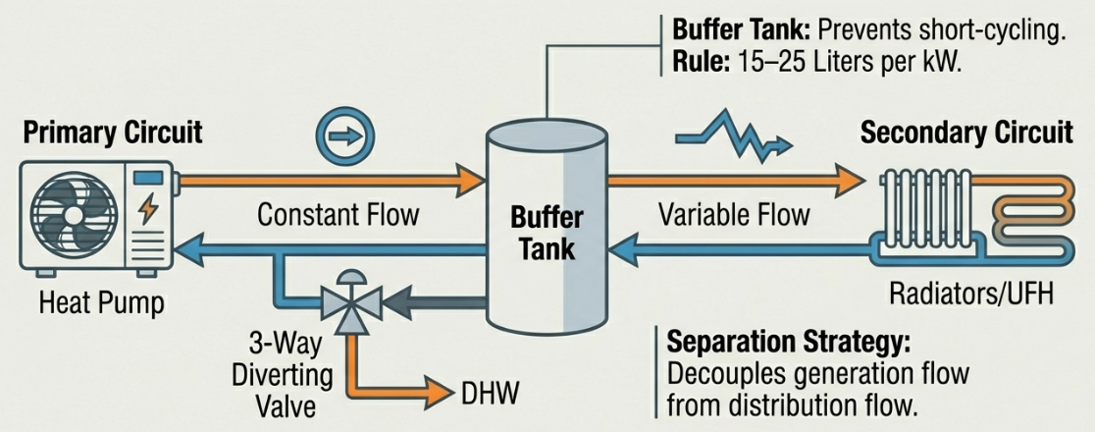
26.3 Siurbliai, vožtuvai ir plėtimo indai
Variable-Speed Pumps (ECM): Preferred for adapting to zoning changes and reducing electrical consumption.
Critical Valves:
  Diverting Valves: 3-way motorized valves to switch between space heating and DHW priority.
  Check Valves: Prevent reverse circulation and thermosyphon effects.
Expansion Vessels: Sized based on total system volume and water expansion coefficient (e.g., 1.8% for 10→60 °C).

Slide 31
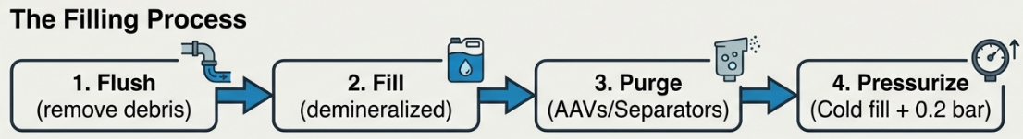
26.4 Užpildymas, valymas ir tikrinimas
Darbo seka: lėtai užpildykite sistemą nuo žemiausio taško; po vieną atidarykite šakos/zonos vožtuvus.
Oro pašalinimas: aukštose vietose naudokite automatizuotas oro išleidimo angas (AAV) ir mikroburbuliukų oro separatorius karščiausiose srauto tėkmės dalyse.
Srauto kontrolė: išmatuokite ΔT (bazinė 5–8 °C radiatoriams) arba naudokite linijinius rotametrus/ultragarsinius skaitiklius.

Slide 32
27 užsiėmimas
Elektros jungtys ir kontrolė

Slide 33
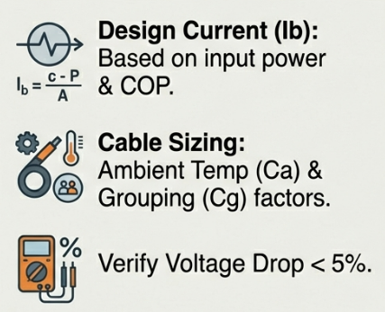
27.1 Maitinimo šaltinis ir laidininko dydis
Projektinė srovė (Ib): apskaičiuojama pagal max srovę ekploatacijos metu; būtina taikyti korekcinius koeficientus dėl aplinkos temperatūros (Ca) svyravimųir laidų tipų (Cg).
Įtampos kritimas: neturi viršyti 5 % įtampos tarp šaltinio iki prietaiso gnybtų, taip siekiant apsaugoti jautrią elektroniką.
Standartai: privaloma atitiktis vietiniams elektros kodams (pvz., BS 7671).

Slide 34
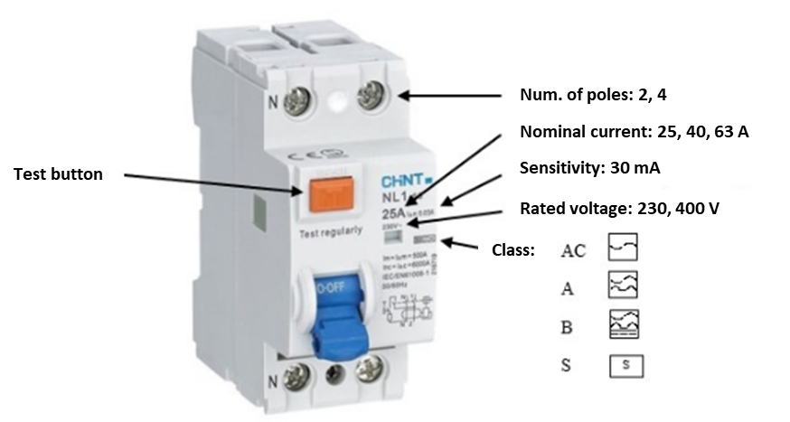
27.2 Apsauginė įranga ir izoliacija
Per didelė srovė (MCB): Motorinėms apkrovoms standartas yra C tipo jungikliai, kurie gali atlaikyti kritines / pikines sroves.
Žemos srovės nuotekio relės (RCD) tipai: Inverteriais valdomiems įrenginiams reikalingos F arba B tipo RCD, kad būtų aptikta sudėtinė nuolatinės srovės / aukšto dažnio nuotėkio srovė.
Izoliacija (atskyrimas): Išorinio įrenginio matomumo zonoje reikalingas oro sąlygoms atsparus, vietinis užrakinamas izoliatorius (LOTO).

Slide 35
27.3 Valdymo laidai ir signalai
Signalų tipai: 230 V perjungimas paprastiems termostatams; 0–10 V arba PWM moduliuojamiems siurbliams; Modbus / BACnet skaitmeninėms ryšio magistralėms.
Infrastruktūra: Jautrūs kontroliniai signalai turi būti perduodami ekranuotu, susuktu poriniu kabeliu - kad būtų išvengta elektromagnetinių trukdžių (EMI).
Atskyrimas: Maitinimo kabeliai (230/400 V) turi būti atskirti nuo SELV (žemos įtampos signalinių) kabelių - kad būtų išvengta indukuojamo triukšmo.

Slide 36
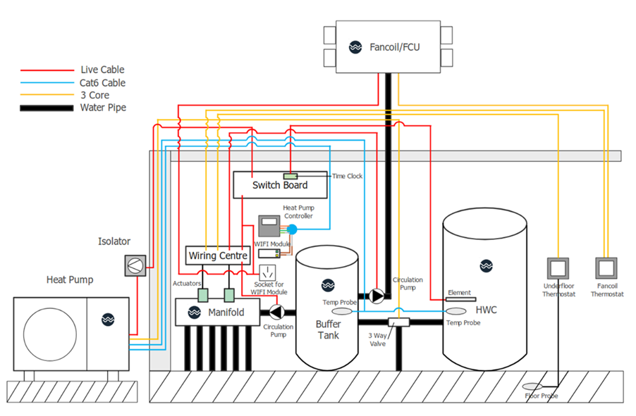
27.3 Valdymo laidai ir signalai

Slide 37
27.4 Išankstinis įjungimas ir testavimas ekploatacijos metu
Bandymas be įtampos (Dead tests): Apsauginio įžeminimo (PE) patikra (<0,05 Ω) ir izoliacijos varžos (IR) matavimas prie 500 V nuolatinės įtampos.
Svarbi sauga: Prieš atliekant izoliacijos varžos matavimą, būtina atjungti visus elektroninius komponentus (plokštes), kad būtų išvengta negrįžtamų pažeidimų.
Bandymas su įtampa (Live tests): Matuoti įtampą esant apkrovai; patikrinti jutiklių veikimo teisingą darbą ir 3 krypčių vožtuvo veikimą.

Slide 38
28 užsiėmimas
Matavimo įranga

Slide 39
28.1 Šaldymo ciklo kontrolės įrankiai
Skaitmeniniai manometrai: leidžia iš karto fiksuoti temperatūros ir slėgio priklausomybę šaltnešiams R410A / R32 / R290.
Žarnos: naudoti mažo pralaidumo žarnas su rutuliniais uždarymo vožtuvais - kad į sistemą nepatektų drėgmė.
Ventilio šerdies išėmimas: labai svarbu, nes padidina pralaidumą sistemos iškrovimo/užpildymo metu.

Slide 40
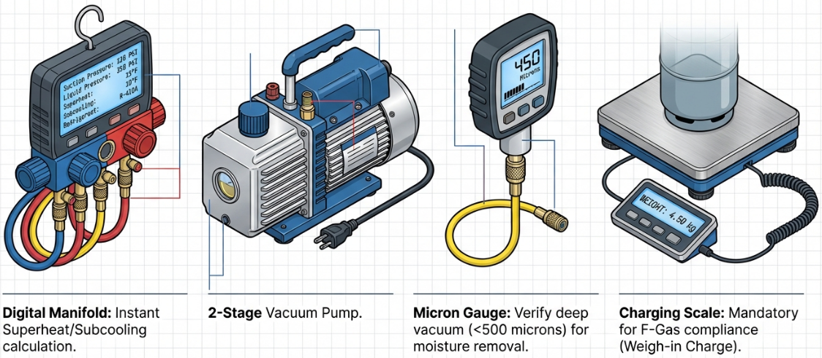
28.1 Šaldymo ciklo kontrolės įrankiai

Slide 41
28.2 Vakuminis siurblys ir dehidratacija
Dviejų pakopų siurblys: Reikalingas, kad giliame vakume išgarintų sistemoje likusią drėgmę.
Elektroninis mikronų matuoklis: Vienintelis prietaisas, galintis patvirtinti pasiektą vakumą ≤ 500.
Kilimo testas: Išjungiamas siurblys - kad nustatyti dujų išsiskyrimą (drėgmę) nuo atmosferos nuotėkio.

Slide 42
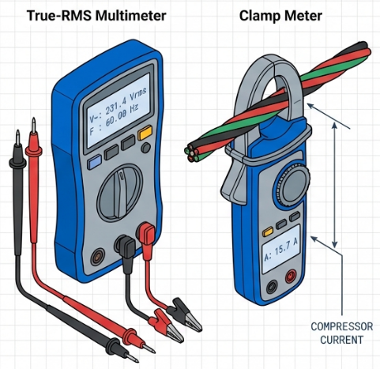
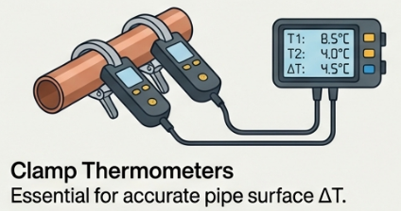
28.3 Elektrinis ir šiluminis matavimas
True-RMS multimetriai: Reikalingi tiksliems matavimams esant iškraipytoms/klaidingoms inverterių bangos formoms.
Repliniai matuokliai: Naudojami srovei matuoti neišardant el. grandinės, pvz., kompresoriams ir ventiliatoriams.
Kontaktiniai termometrai: Vamzdžių apspaustukai- geriausiai tinka ΔT, perkaitimo ir peršaldymo matavimui (būtina naudoti terminę pastą ir izoliaciją).

Slide 43
28.4 Kalibravimas ir priežiūra
Formali kalibracija: Kasmetinė, registruojama kalibracija reikalinga manometrams, svarstyklėms ir nuotėkio detektoriams.
Patikrinimai vietoje: Kritinio taško (0 °C) patikrinimas termometrams naudojant etaloninius svorius.
Įrangos priežiūra: Vakuminio siurblio alyvos keitimas po kiekvieno sistemos gilaus išvakumavimo – kad būtų išlaikytas/užtikrintas numatytas sistemos našumas.

Slide 44
29 užsiėmimas
Šilumos siurblių paleidimas

Slide 45
29.1 Galutinis patikrinimo prieš įjungiant įtampą darbų sąrašas
Sistemos vientisumas: Apžiūrėkite sistemą (vizualiai) ir patikrinkite, ar visos fizinės tvirtinimo atramos stabiliai pritvirtintos ir fizinė izoliacija yra vientisa.
Hidraulinis paruošimas: Patikrinkite sistemos užpildymo slėgį (~ 1,5 bar) ir įsitikinkite, kad oras iš sistemos visiškai pašalintas.
Elektros sauga: Patikrinkite, ar visi elektriniai sujungimai yra patikimi, ar visa išorinė fizinė apsauginė izoliacija tvarkinga.

Slide 46
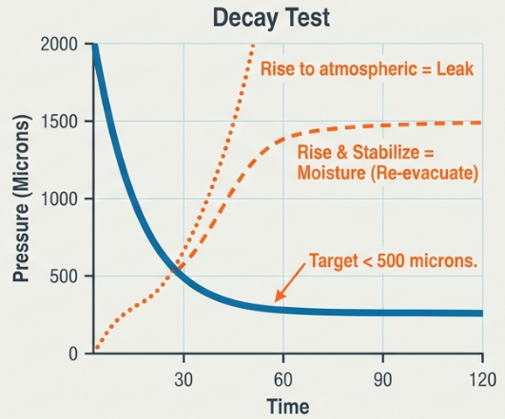
29.2 Šaltnešio kontūro paleidimas
Vakumo procedūros tikslas: Stabilus vakumas ≤ 500 mikronų, atliekant slėgio kilimo testą; stabilizuojasi < 1 000 mikronų.
Užpildymas pagal š/n svorį kontūre: Naudokite kalibruotas svarstykles - kad įpiltumėte pradinį šaltnešio kiekį + korekcijas pagal vamzdyno ilgį.
Priimtini KPI: Stebėkite peratšadlymą ~3–10 K ir perkaitimą ~5–12 K esant pastoviai apkrovai sistemoje.

Slide 47
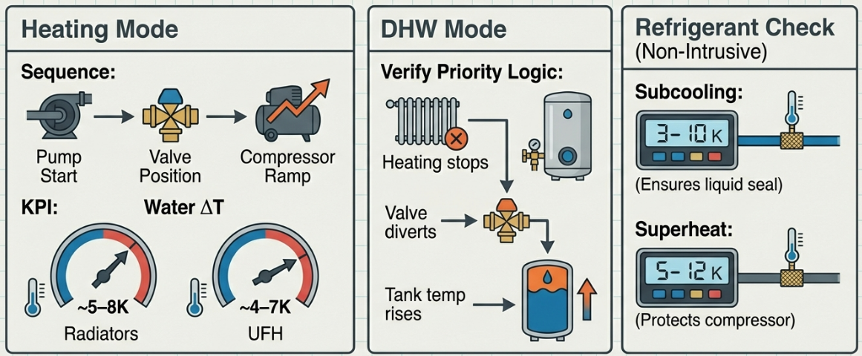
29.2 Šaltnešio kontūro paleidimas

Slide 48
29.3 Valdiklio valdymas
Pagrindinė sąranka: teisinga kalba, data, laikas ir hidraulinis komponentų išdėstymas (tik šildymas ar šildymas + karštas vanduo).
Proceso kreivė: pritaikykite aplinkos oro sąlygų vertinimo/kompensavimo kreivę (tokia yra) pagal pastato šilumos nuotekį/akumuliaciją.
Karšto vandens nustatymai: apibrėškite numatytas projektines sistemos vertes (50–55 °C) ir periodinį anti-legionelių prevencijos ciklą.

Slide 49
29.4 Formalus / eksploatacinis testavimas
Režimai: Testuokite šildymo režimą (patikrinkite ΔT 5–8 °C), karšto vandens tiekimą (patvirtinkite vožtuvo judėjimą) ir atitirpinimą (patikrinkite ritės pralaidumą).
Saugos patikra: Simuliuokite mažo srauto avarinius režimus - kad patikrintumėte, jog valdiklis išjungia sistemą ir dokumentuoja gedimą.
Info klientui: Pateikite praktinę instrukciją apie sistemos darbo nustatymus ir naudotojo atsakomybę.

Slide 50

29.4 Formalus / eksploatacinis testavimas

Slide 51
30 užsiėmimas
Šilumos siurblių profilaktinė ir techninė priežiūra

Slide 52
30.1 KPI rodiklių kaita ir bazinis palyginimas
Darbo režimo strategija: palyginkite dabartinį našumą su pradiniu paleidimo baziniu lygiu, kad nustatytumėte skirtumą.
KPIs (Key Performance Indicators) sekimas: stebėkite ΔT visuose šilumos atidavimo įrenginiuose, hidraulinio slėgio kritimą (ΔP) sistemoje ir el. srovę tam tikrais dažniais.
Intervalai: kas ketvirtį turi būti tikrinama eksploatacinė įrenginių būklė; būtina ir kasmetinė jutiklių veikimo kontrolė ir apsaugos nustatymų patikra.

Slide 53
30.2 Valymo procedūros
Lauko šilumokaičiai: Švarinkite sistemą žemu slėgiu naudojant vandenį ir pumpuojant jį iš vidaus į išorę (niekada nenaudokite aukštam slėgiui naudojamų tech ploviklių); naudokite pH neutralius cheminius valiklius.
Hidraulinė priežiūra: Atskirkite ir išvalykite Y formos filtrus ir magnetinius separatorius - kad pašalinti dumblą ir surinktą magnetitą.
Oro filtrai: Pakeiskite vienkartinius G4 filtrus arba išplaukite jų tinklelio filtrus; išvalykite ventiliatorių menteles.

Slide 54
30.3 Mechaninis ir akustinis vientisumas
Fizinė apžiūra: patikrinkite, ar išorinė izoliacija nepažeista UV spindulių, ir ar antivibraciniai laikikliai nėra užspausti.
Triukšmo diagnostika: Atskirkite/įvertinkite oru sklindantį generuojamą ir neišvengiamą įrangos triukšmą (ventiliatorius ar kt.) ir konstrukcijos vibraciją (standus vamzdžių tvirtinimas, pridėtinis triukšmas).
Saugos priemonės: iš naujo niveliuokite įrenginius, atnaujinkite elastomerines trinkeles arba sureguliuokite pompą pagal Δp, kad išvengtumėte mechaninio ar/ir triukšmo rezonanso.

Slide 55
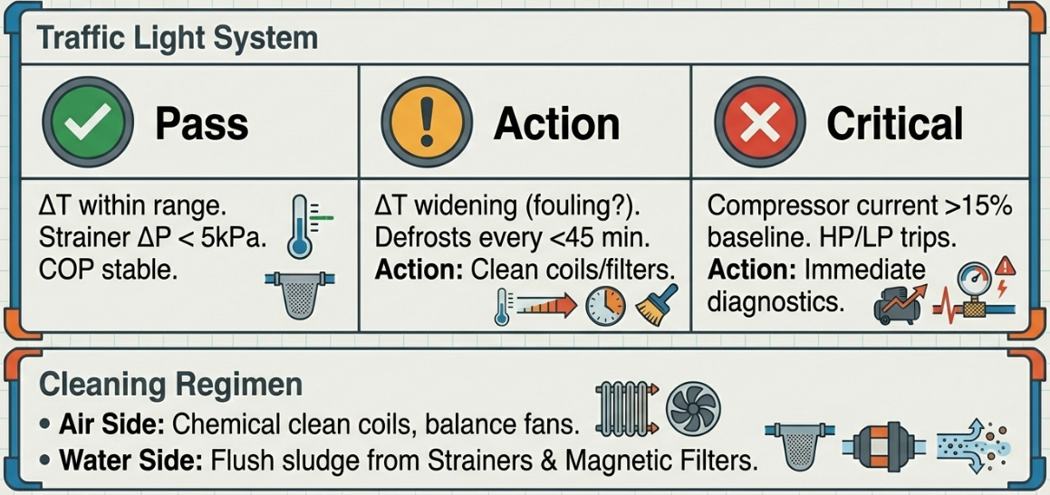
30.4 Gedimų diagnostika ir jų šalinimas

Slide 56
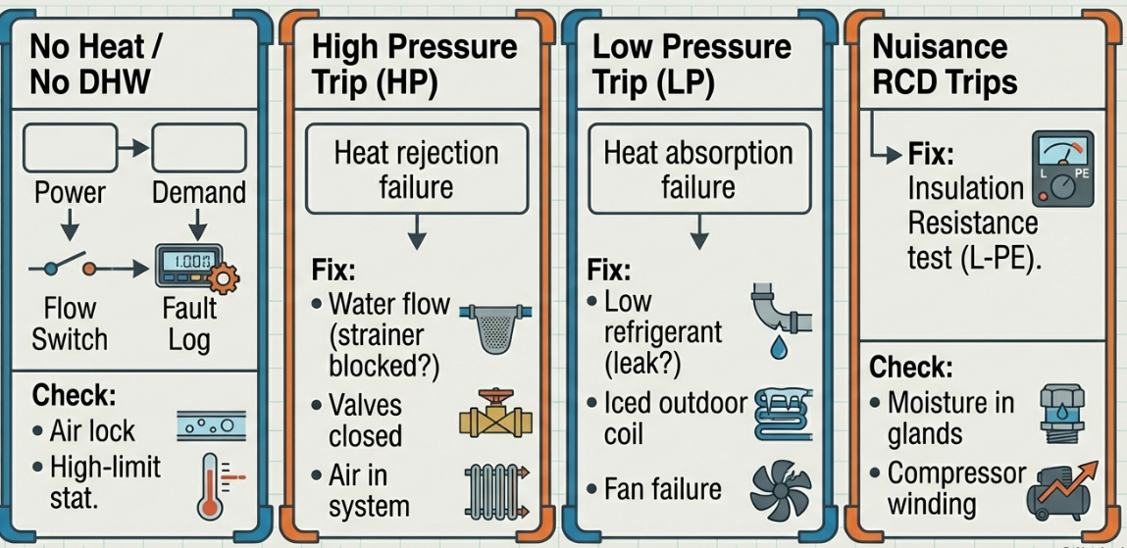
30.4 Gedimų diagnostika ir jų šalinimas

Slide 57
31 užsiėmimas
Įrenginio sauga ir remontas

Slide 58
31.1 Elektriniai ir pavojai dėl viršslėgio
Likutinis krūvis: Invertoriniai kondensatoriai gali kaupti kritiškai mirtinus nuolatinės srovės krūvius (> 600 V) net ir išjungus maitinimą.
Slėgio rizika: statinis slėgis sistemoje gali viršyti 15 barų; darbinis slėgis siekia 40+ barų; ištekėjęs š/n skystis gali sukelti nušalimą.
Šaltnešio toksiškumas / degumas: uždusimo uždarose patalpose pavojus; A2L (R32) ir A3 (R290) degumas.

Slide 59
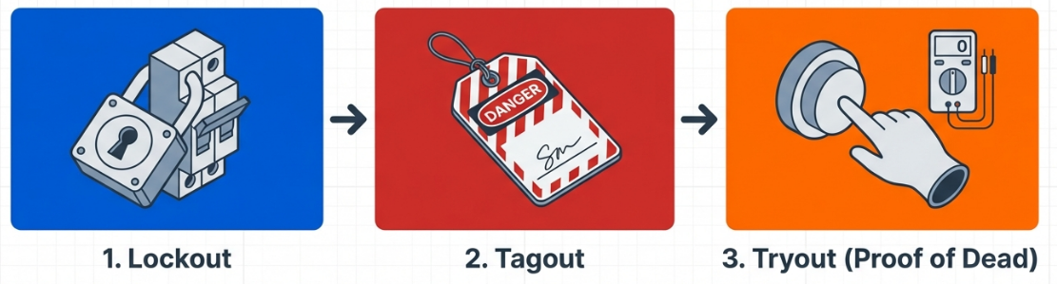
31.2 Saugus atjungimas ir rankinis valdymas
LOTO procedūra: Lockout, Tagout, Tryout naudojant dviejų polių įtampos įrangą.
Rankinis valdymas: lauko įrenginiai sunkūs - dažnai viršija 100 kg; reikia naudoti kinetinius metodus arba mechanines priemones (vežimėlius).
Sauga dėl azoto: bandymams visada naudokite dviejų pakopų slėgio reguliatorių.

Slide 60
31.3 Asmeninės apsaugos priemonės (PPE) ir karšto darbo protokolai
Asmeninės apsaugos priemonės: kriogeninės pirštinės dėl šaltnešių pažaidos rizikos; 1000 V klasės pirštinės tiesioginiams patikrinimams; nitrilo pirštinės POE alyvai.
Karštas darbas (litavimas): išvalykite visus uždegimo šaltinius toje terpėje; naudoti priešgaisrines antklodes; privalomas gaisro atsinaujinimo stebėjimo laikotarpis (30-60 min.) po darbo.

Slide 61
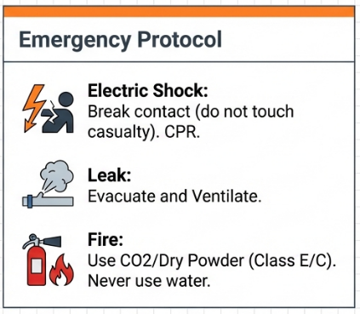
31.4 Reagavimo į avarijas protokolai
Elektros smūgis: saugiai nutraukite kontaktą (nelaidus objektas); sekti DRSABC (esminis pirmosios pagalbos veiksmų planas); skambinkite pagalbos tarnyboms.
Šaltnešio nuotėkis: nedelsdami evakuokite ir vėdinkite darbo vietą; pašalinkite visus galimus užsidegimo šaltinius.
Cheminiai purslai: mažiausiai 15 minučių praplaukite akis ar odą švariu vandeniu ir peržiūrėkite SDS (Saugos duomenų lapas).

